Slide 1
LUBUSKI FUNDUSZ
PORĘCZEŃ KREDYTOWYCH
Spotkanie informacyjne dotyczące wsparcia rozwoju przedsiębiorczości
w województwie lubuskim
Zielona Góra, 10 marca 2016 r.

Slide 2
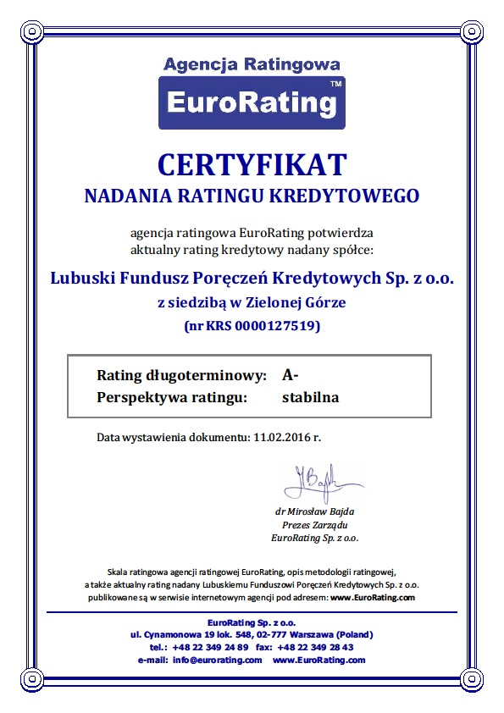
Kilka słów o LFPK Sp. z o.o.
Powstanie | Powołanie LFPK Sp. z o.o. w 2002 r.
Rating kredytowy | A- z perspektywą stabilną
Kapitał poręczeniowy | 47,2 mln zł
Ilość udzielonych poręczeń | 2610 szt.
Wartość udzielonych poręczeń | 343.331.779 zł
Dane na 31.12.2015 r.

Slide 3
Adresaci oferty
Mikro, małe i średnie przedsiębiorstwa, które:
posiadają siedzibę na terytorium Polski,
posiadają na terenie województwa lubuskiego siedzibę lub główne miejsce
wykonywania działalności gospodarczej lub na tym terenie zamierzają
przeprowadzić inwestycję,
prowadzą działalność co najmniej 6 miesięcy,
uzyskają w banku lub firmie leasingowej współpracującymi z LFPK
pozytywną decyzję udzielenia kredytu, pożyczki lub leasingu,
nie posiadają zaległości w ZUS i US.

Slide 4
Poręczenie LFPK –
idealnie dopasowane do:
kredytu
pożyczki
leasingu
wadium

Slide 5
OFERTA PRODUKTOWA
Poręczenia kredytów i pożyczek:
standardowe
krótkoterminowe
z limitem do 600.000,00 zł
promocyjne: „Poręczenia za 100 zł”
w ramach pomocy de minimis „0” zł
Poręczenia:
leasingów
jako forma wadium do przetargu

Slide 6
Poręczenia standardowe
Poręczenia kredytów i pożyczek: obrotowych, inwestycyjnych, z udziałem środków
unijnych.
Poręczenia do kredytów/ pożyczek w walucie polskiej i obcej.
Minimalna wartość udzielonego poręczenia to 10.000 zł.
Maksymalna wartość udzielonego poręczenia to:
- 600.000 zł dla kredytów/ pożyczek obrotowych ze spłatą jednorazową oraz ratalną
nieregularną
- 800.000 zł dla kredytów/ pożyczek obrotowych ze spłatą ratalną regularną
- 1.400.000 zł dla kredytów/ pożyczek inwestycyjnych.
Poręczenia zabezpieczające maksymalnie 60% kwoty kapitału kredytu/ pożyczki.
Poręczenia na okres maksymalnie 60 miesięcy.
Rozpatrzenie wniosku – 0 zł.

Slide 7
Poręczenia standardowe
Okres poręczenia: | Wysokość prowizji (Prowizja liczona jest od kwoty objętej poręczeniem za cały okres poręczenia)
do 6 miesięcy | od 0,3%
ponad 6 – do 12 miesięcy | od 0,6%
ponad 12 – do 24 miesięcy | od 1,1%
ponad 24 – do 36 miesięcy | od 1,6%
ponad 36 – do 48 miesięcy | od 1,8%
ponad 48 – do 60 miesięcy | od 2,0%

Slide 8
Poręczenia krótkoterminowe
Poręczenia maksymalnie do 6 miesięcy
Poręczenia do kredytów/ pożyczek w walucie polskiej i obcej.
Minimalna wartość udzielonego poręczenia to 10.000 zł.
Maksymalny limit łączny na rzecz jednego przedsiębiorcy to:
800.000 zł w przypadku poręczenia kredytu obrotowego
1.400.000 zł w przypadku poręczenia kredytu inwestycyjnego
Poręczenia zabezpieczające maksymalnie 60% kapitału kredytu/ pożyczki
Poręczenia na okres maksymalnie 6 miesięcy
Prowizje:
- stała 0,2% za poręczenie na okres do 3 miesięcy
- stała 0,3% za poręczenie na okres do 6 miesięcy

Slide 9
Poręczenia dla kredytów i pożyczek z limitem do 600.000 zł
obrotowych oraz inwestycyjnych
Poręczenia kredytów i pożyczek obrotowych oraz inwestycyjnych, których kwota nie
przekracza 600.000 zł.
Minimalna wartość udzielonego poręczenia to 10.000 zł oraz maksymalna wartość
udzielonego poręczenia to 480.000 zł.
Limit łączny na rzecz jednego przedsiębiorcy to:
- 1.400.000 zł dla poręczeń kredytów i pożyczek inwestycyjnych
- 800.000 zł dla poręczeń kredytów i pożyczek obrotowych.
Poręczenia zabezpieczające maksymalnie 60% kapitału kredytu/ pożyczki.
Poręczenia na okres maksymalnie 36 miesięcy.
Rozpatrzenie wniosku – 0 zł
Prowizje:
- 0,6% za okres do 12 miesięcy poręczenia
- 1,2 % - od 12 do 24 miesięcy poręczenia
- 1,8 % - od 24 do 36 miesięcy poręczenia

Slide 10
Poręczenia za „stówkę”?

Slide 11
Poręczenia promocyjne w ramach oferty „Poręczenia za 100 zł”
do kredytów i pożyczek obrotowych
Poręczenia kredytów i pożyczek obrotowych.
Minimalna wartość udzielonego poręczenia to 10.000,00 zł.
Maksymalna wartość udzielonego poręczenia to:
- 400.000,00 zł przy spłacie jednorazowej kredytu/ pożyczki,
- 500.000,00 zł przy spłacie ratalnej nieregularnej kredytu/ pożyczki,
- 600.000,00 zł przy spłacie ratalnej regularnej kredytu/ pożyczki.
Poręczenia zabezpieczające maksymalnie 60% kapitału kredytu/ pożyczki.
Poręczenia na okres maksymalnie 60 miesięcy.
Rozpatrzenie wniosku – 0 zł
Oferta obowiązuje do 31.03.2016 r. lub do wykorzystania limitu 5.000.000 zł.

Slide 12
„Poręczenia za 100 zł” – prowizje
Kwota poręczenia | Okres poręczenia
 | do 12 miesięcy | do 24 miesięcy | do 36 miesięcy | do 48 miesięcy | do 60 miesięcy
do 100.000,00 zł | 100 zł | 200 zł | 300 zł | 400 zł | 500 zł
do 200.000,00 zł | 200 zł | 400 zł | 600 zł | 800 zł | 1.000 zł
do 300.000,00 zł | 300 zł | 600 zł | 900 zł | 1.200 zł | 1.500 zł
do 400.000,00 zł | 400 zł | 800 zł | 1.200 zł | 1.600 zł | 2.000 zł
do 500.000,00 zł | 500 zł | 1.000 zł | 1.500 zł | 2.000 zł | 2.500 zł
do 600.000,00 zł | 600 zł | 1.200 zł | 1.800 zł | 2.400 zł | 3.000 zł

Slide 13
Poręczenia za darmo?

Slide 14
Poręczenia w ramach pomocy de minimis „0 zł”
do kredytów i pożyczek inwestycyjnych
Poręczenia kredytów i pożyczek inwestycyjnych tylko w walucie polskiej
Minimalna wartość udzielonego poręczenia to 10.000,00 zł.
Maksymalna wartość udzielonego poręczenia to:
- 600.000,00 zł dla poręczenia jednostkowej transakcji
- 800.000,00 zł łącznie na rzecz jednego przedsiębiorcy.
Poręczenia zabezpieczające maksymalnie 60% kapitału kredytu/ pożyczki.
Poręczenia na okres maksymalnie 60 miesięcy.
Rozpatrzenie wniosku – 0 zł.
Oferta obowiązuje do 30.06.2016 r.

Slide 15
Poręczenia leasingów
leasing
LFPK

Slide 16
Poręczenia leasingów
Poręczenia leasingów: operacyjnych, finansowych, zwrotnych.
Poręczenia leasingów w walucie polskiej i obcej.
Minimalna wartość udzielonego poręczenia to 10.000,00 zł.
Maksymalna wartość udzielonego poręczenia to 600.000,00 zł dla poręczenia
jednostkowej transakcji oraz łącznie na rzecz jednego przedsiębiorcy.
Poręczenia zabezpieczające maksymalnie 80% wartości finansowania leasingu.
Poręczenia na okres maksymalnie 66 miesięcy.
Rozpatrzenie wniosku – 0 zł.

Slide 17
Poręczenia leasingów – opłaty i prowizje
Okres poręczenia: | Przedział procentowy poręczenia
 | 1-20% | 20-40% | 40-60% | Powyżej 60%
do 24 miesięcy | 0,8% | 1,0% | 1,2% | 1,4%
ponad 24 – do 36 miesięcy | 1,0% | 1,2% | 1,4% | 1,6%
ponad 36 – do 48 miesięcy | 1,2% | 1,4% | 1,6% | 1,8%
ponad 48 miesięcy | 1,6% | 1,8% | 2,0% | 2,2%
Korzyści dla Przedsiębiorcy:
szybka decyzja funduszu
minimum formalności
możliwość uzyskania niższej opłaty wstępnej przy wykorzystaniu poręczenia

Slide 18
Wadium do przetargu w formie poręczenia LFPK

Slide 19
Poręczenia zapłaty wadium
Poręczenia w ramach pakietu wadialnego
Poręczenia w walucie polskiej
Maksymalna wartość udzielonego poręczenia to:
- 300.000,00 zł dla poręczenia jednostkowego w ramach pakietu
- 400.000,00 zł aktywnych poręczeń w ramach w ramach pakietu wadialnego dla jednego przedsiębiorcy
- 800.000,00 zł w ramach pakietu wadialnego w skali roku dla jednego przedsiębiorcy
Poręczenia zabezpieczające 100% wartości wadium.
Poręczenia na okres maksymalnie 90 dni.
Rozpatrzenie wniosku – 0 zł.
Prowizja za pakiet - 0 zł.
Prowizja za indywidualne poręczenie w ramach pakietu za okres:
do 30 dni – 0,5% (min. 50 zł)
do 90 dni – 1,0 % (min. 100 zł).

Slide 20
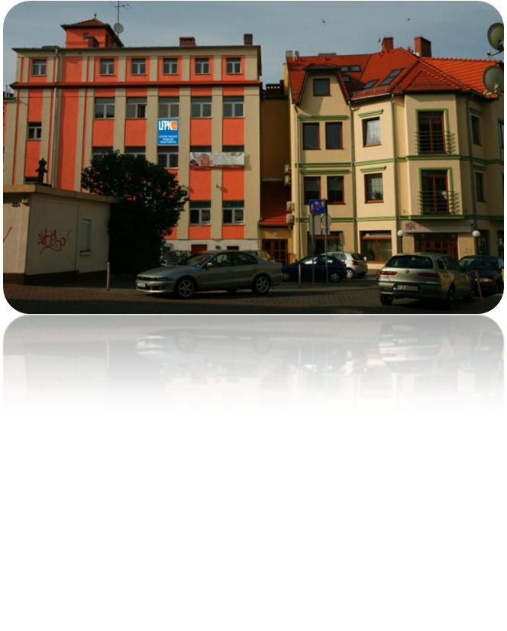
Lubuski Fundusz Poręczeń Kredytowych Sp. o.o.
ul. Kupiecka 32B
65-058 Zielona Góra
tel. 68 323 96 00
e-mail: lfpk@lfpk.pl
www. l f p k . p l

Slide 21
Dziękuję za uwagę

